Slide 1
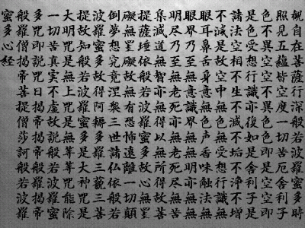
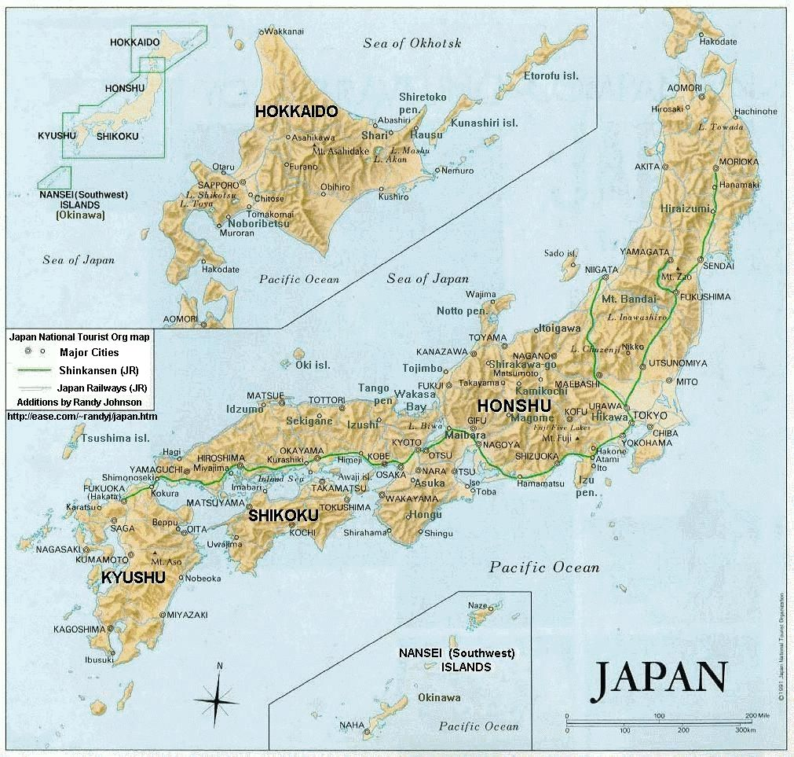
Japonský buddhizmus

Slide 2
periodizácia japonských buddhistických dejín:
 buddhizmus obdobia Asuka
(538-710)
 buddhizmus obdobia Nara
(710-794)
 buddhizmus obdobia Heian
(794-1185)
 buddhizmus obdobia Kamakura
(1185-1333)

Slide 3
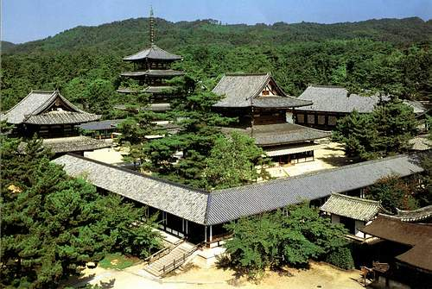
buddhizmus obdobia Asuka
príchod buddhistického učenia do Japonska (552/ 538)
podpora rodu SOGA
cisárovná Suiko
regent Šótoku taiši
chrám Hórjúdži

Slide 4
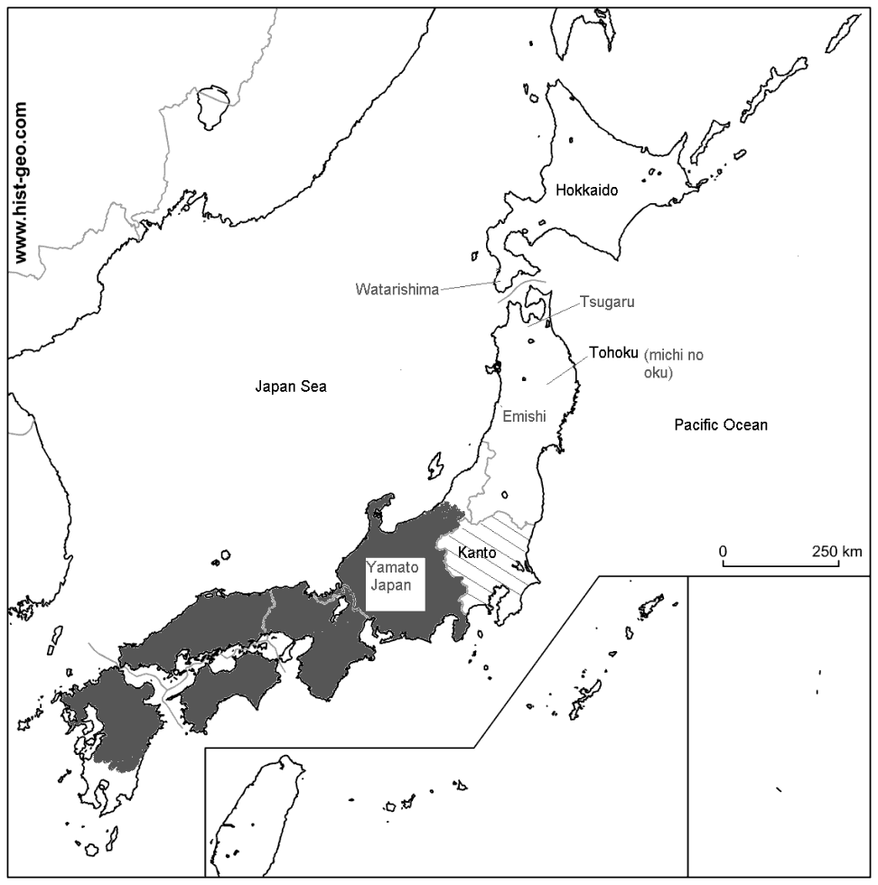
buddhizmus obdobia Nara
hlavné mesto Heidžókjó, dnešná Nara
710-794
šesť škôl narského buddhizmu
rozširovanie buddhizmu s podporou cisárskeho dvora

Slide 5
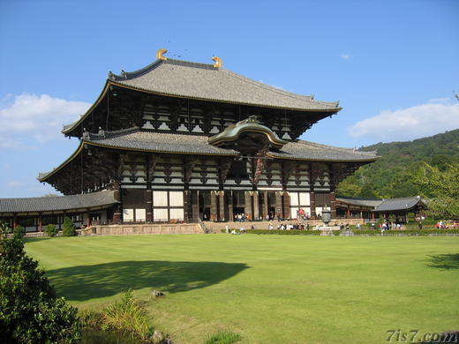
chrám Tódaidži
„Veľký východný chrám“
založený v roku 752
hlavný chrám siete „kokubundži“, siete štátom podporovaných chrámov, ktoré boli vybudované po celej ríši

Slide 6
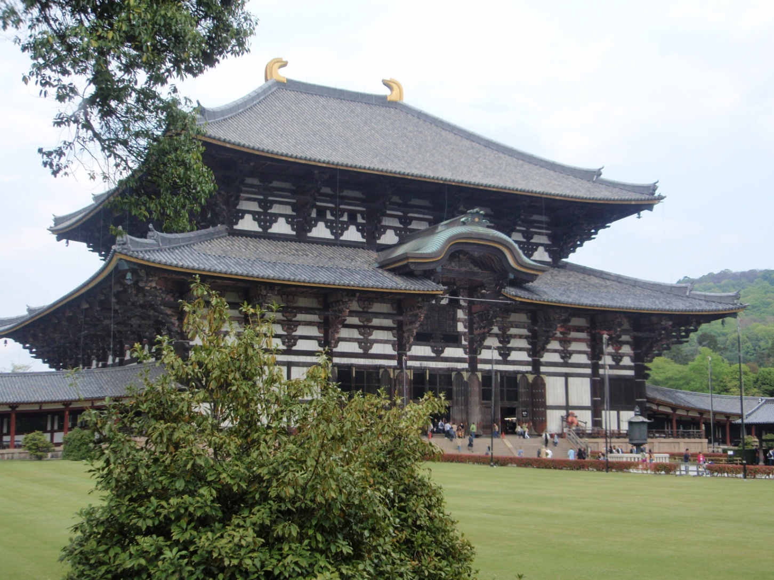
chrám Tódaidži

Slide 7
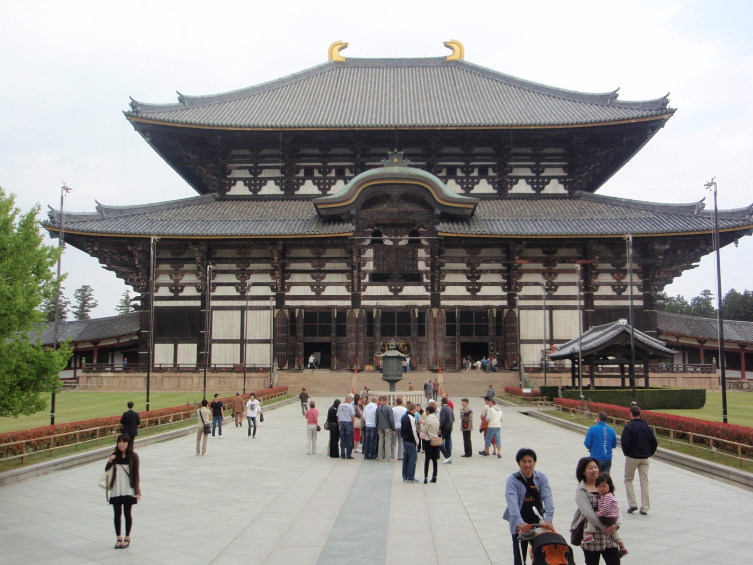
chrám Tódaidži

Slide 8
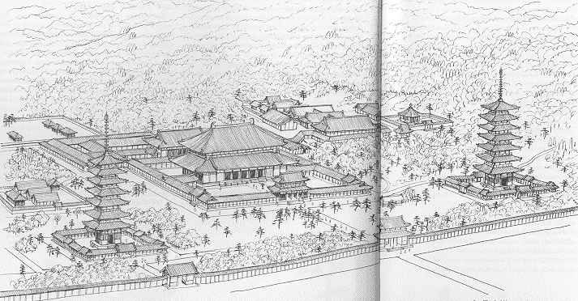
chrám Tódaidži- dobové vyobrazenie

Slide 9
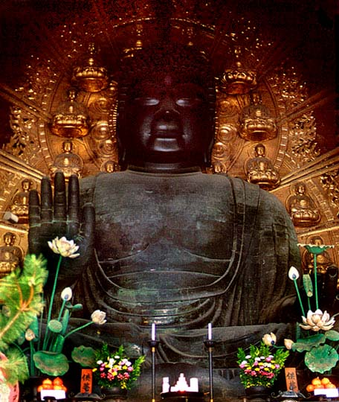
Nara daibucu
Veľký narský Buddha
v hlavnej sieni chrámu Tódaidži
Buddha Vairóčana (Mahávairóčana)- (Veľký) Slnečný buddha

Slide 10
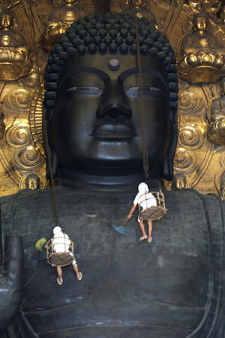
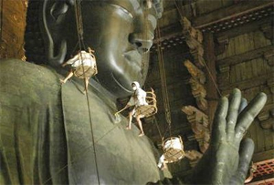
Nara daibucu- detaily

Slide 11
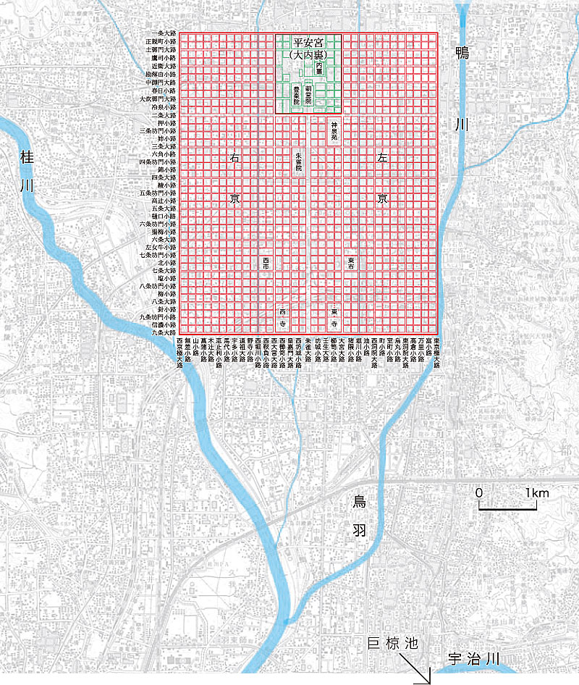
obdobie Heian (794-1185)
hlavné mesto- presťahované do mesta Kjóto (japonský názov Heiankjó)
založené v roku 794
snaha cisárskeho dvora a vládneho aparátu o vymanenie sa spod vplyvu narského mníšstva-> presťahovanie hlavného mesta; nie jediný dôvod
nové centrá buddhizmu obdobia Heian vybudované mimo hlavného mesta- v odľahlých horských oblastiach
- Šingon- hora Kója
- Tendai- hora Hieizan

Slide 12
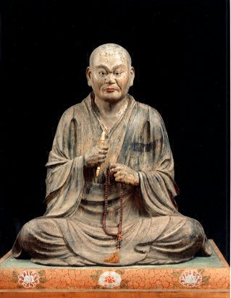
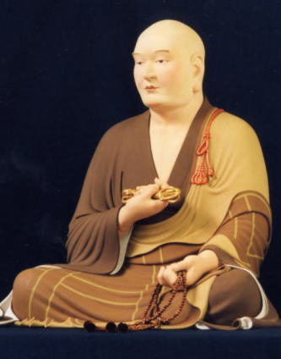
buddhizmus obdobia Heian
Saičó- škola Tendai
Kúkai- škola Šingon

Slide 13
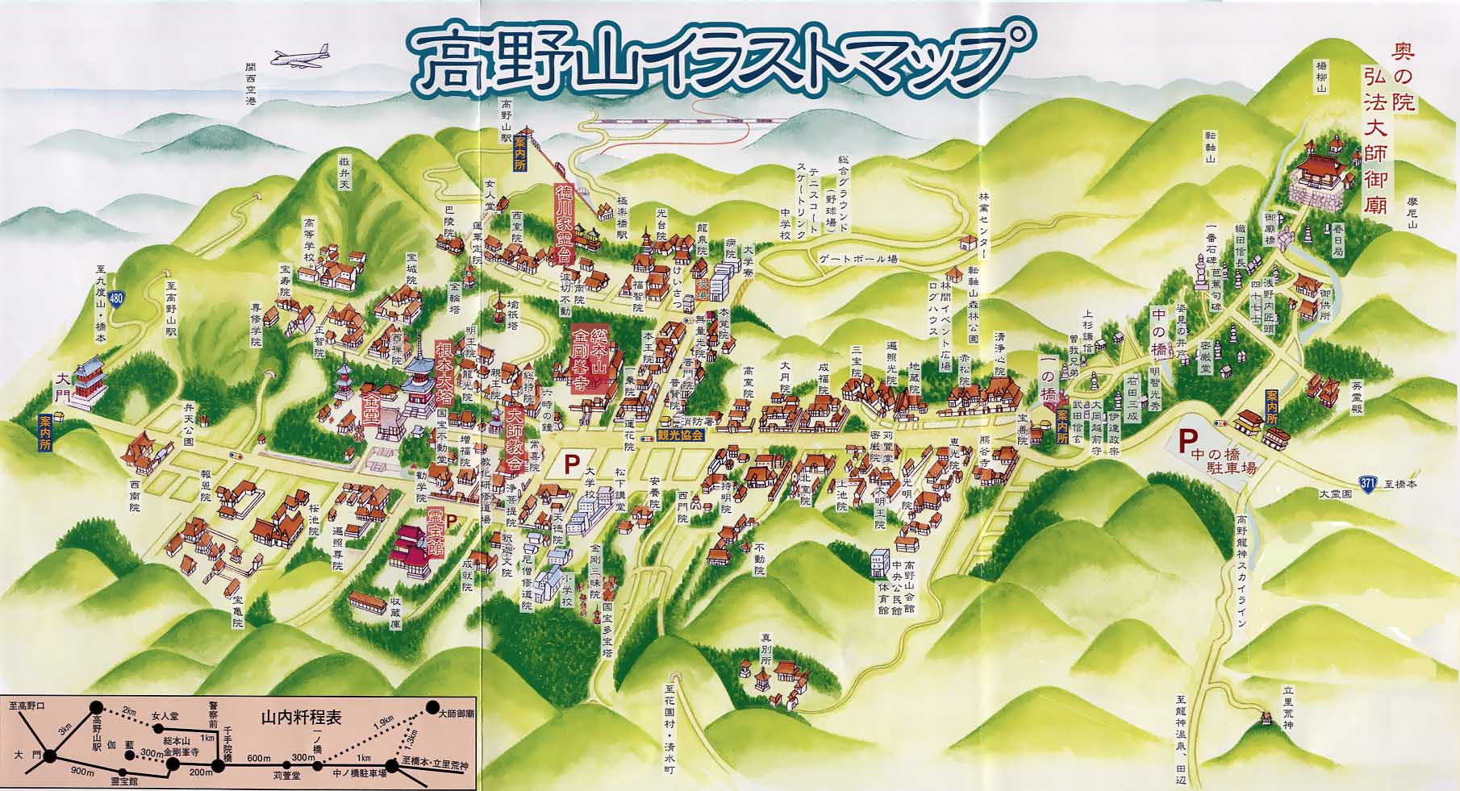
škola Šingon- ezoterická škola
zakladateľ- mních Kúkai
centrum na hore Kója san
ezoterická škola
tri mystériá:
- mystérium reči- mantra
- mystérium tela- mudra
- mystérium mysle- mandala

Slide 14
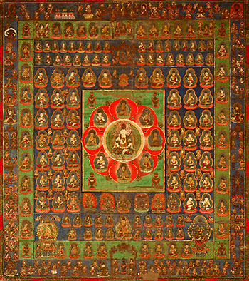
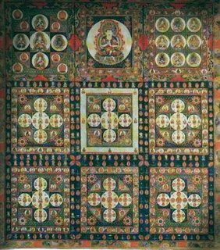
ezoterické mandaly

Slide 15
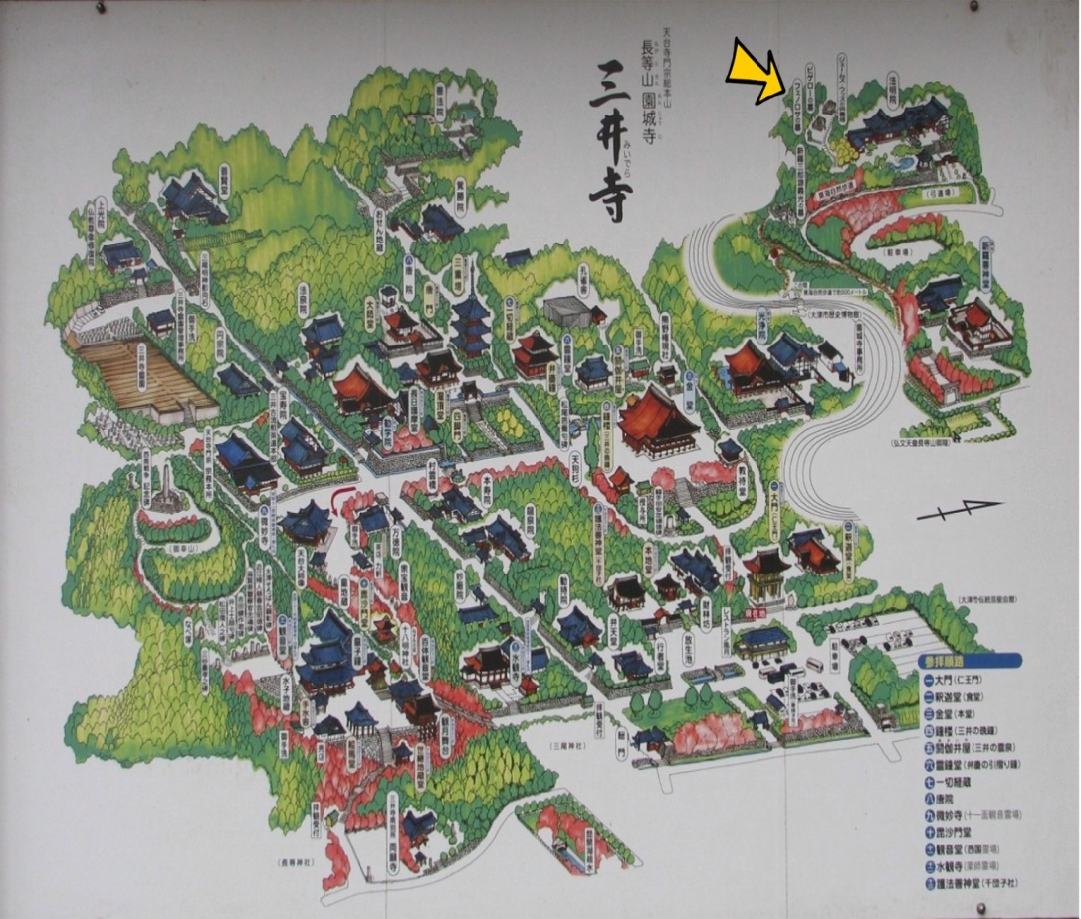
škola Tendai
zakladateľ Saičó
centrum na hore Hiei, chrám Enrjakudži
štyri piliere učenia:
    Lotosová sútra
    ezoterické učenie
    meditácie
    dodržiavanie mníšskych pravdiel vinaja, japonsky ricu

Slide 16
Lotosová sútra
jedna z najrozšírenejších a najpopulárnejších sútier v Ázii
podobizne, príbehy, ilustrácie, obrazy, analógie a podobenstvá -> prístupná a ľahko pochopiteľná pre ľudí rôznych vrstiev
rozširovanie, prepisovanie, maľovanie, uctievanie, spievanie -> prináša zásluhy
prebudenie pre všetky bytosti
možnosť okamžitej spásy
možnosť znovuzrodenia aj pre ženy

Slide 17
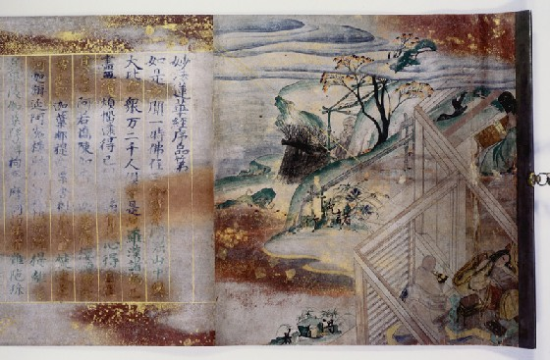
Lotosová sútra

Slide 18
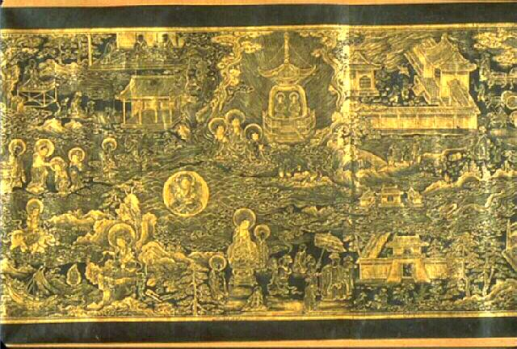

Slide 19
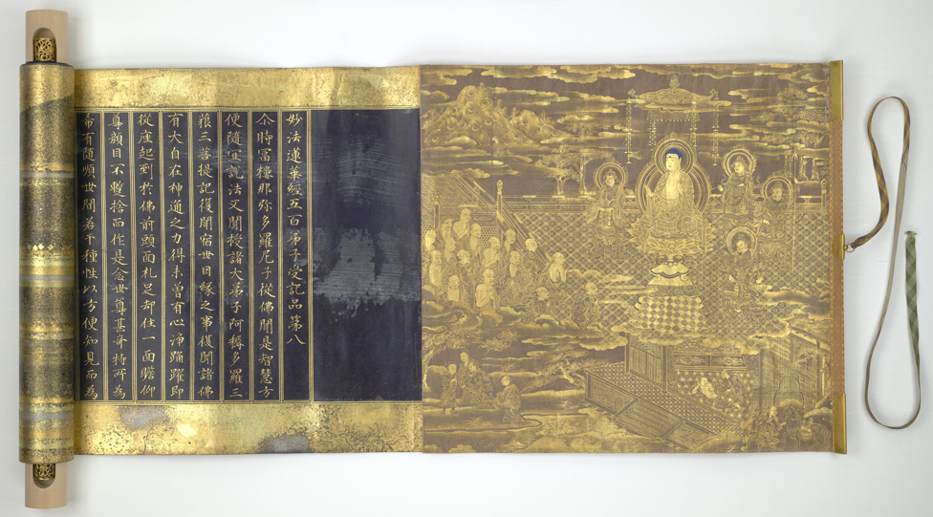

Slide 20
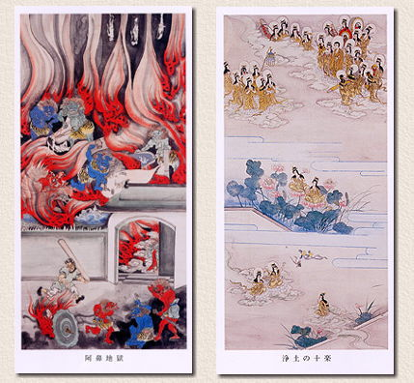
mappó-
„konečné obdobie dharmy“
viera v konečné obdobie šírenia buddhistickej dharmy- obdobie úpadku v učení aj spoločnosti „peklo na zemi“
začiatok obdobia mappó v Japonsku vypočítaný na rok 1052
obdobie politických nepokojov, občianskych bojov v krajine- rozvrat, úpadok, destabilizácia krajiny
popularizácia učenia o Amidovom raji Čistej zeme- džódo- Východný raj

Slide 21
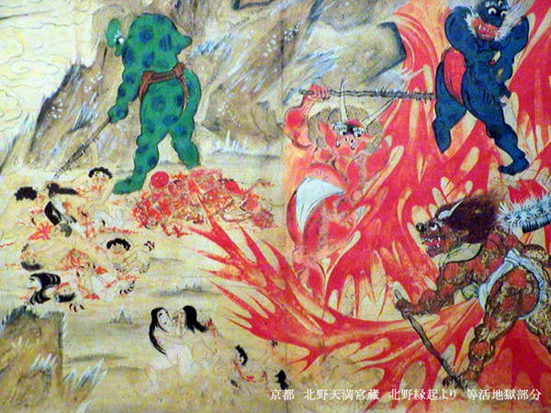
obraz buddhistických pekiel

Slide 22
amidizmus
Džódošú- Škola čistej zeme
zakladateľ Hónen
uctievanie buddhu Amidu
vzývanie jeho mena- formulka nenbutsu „namu amida butsu“
buddha Amida- sanskrt. Amitábha- buddha Východného raja
(Východný raj= Čistá zem)
Džódo šinšú- Pravá škola čistej zeme
zakladateľ Šinran
úplné, totálne spoliehanie sa na spásu prostredníctvom absolútnej oddanosti, úplnej viery v buddhu Amidu
vzývanie jeho mena- formulka nenbutsu „namu amida butsu“

Slide 23
amidizmus
nepokoje v krajine, politická nestabilita-> hľadanie spásy v jednoduchom učení o okamžitej spáse prostredníctvom sily, moci buddhu Amidu
prax: nenbutsu- invokácia mena buddhu Amidu- formulka „namu Amida butsu“ (buď pozdravený buddha Amida, hľadám útočisko v buddhovi Amidovi)
rozširovanie medzi bežné obyvateľstvo, prístupné obyčajným ľuďom
potulní mnísi, rozširovanie mimo hlavných miest
ľudové hnutie

Slide 24
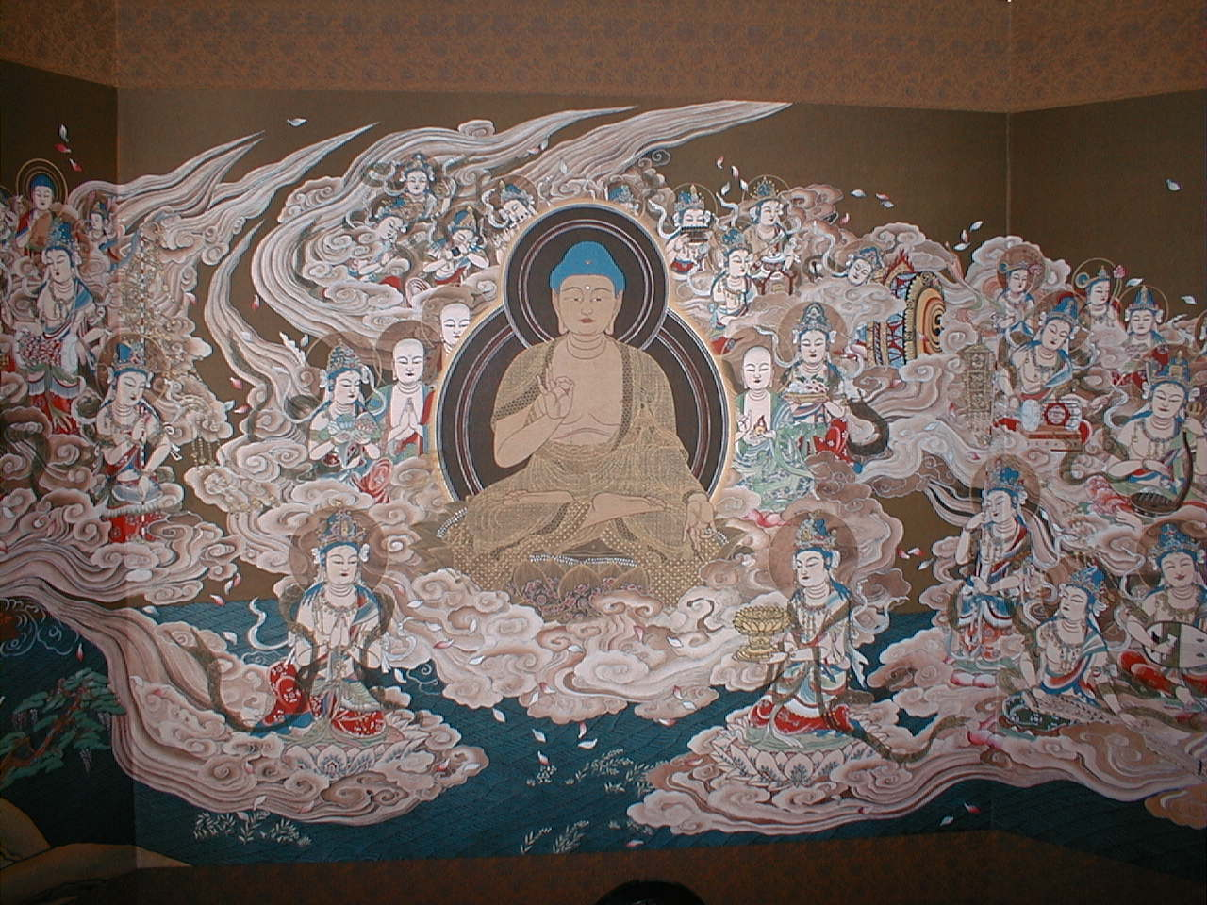
Buddha Amida
príchod (zostúpenie)
buddhu Amidu v hodine smrti-
okamžitá spása a znovuzrodenie v Čistej zemi

Slide 25
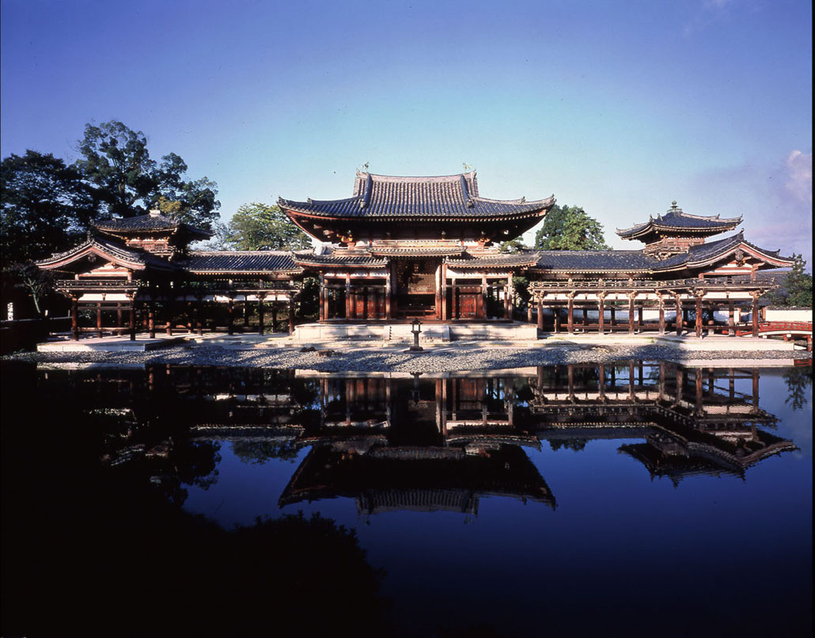
Amidov chrám- Bjódóin
chrám aristokratického rodu Fudžiwara
v blízkosti hlavného mesta (Udži)
pôvodne detašovaný palác, neskôr zmený na buddhistický chrám
buddha Amida
Fénixova sieň
zhmotnenie, stelesnenie Východného raja buddhu Amidu

Slide 26
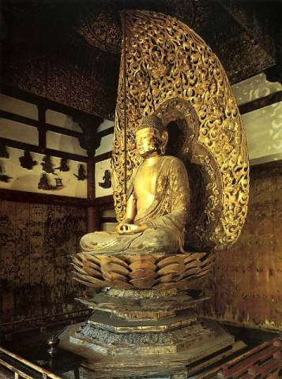
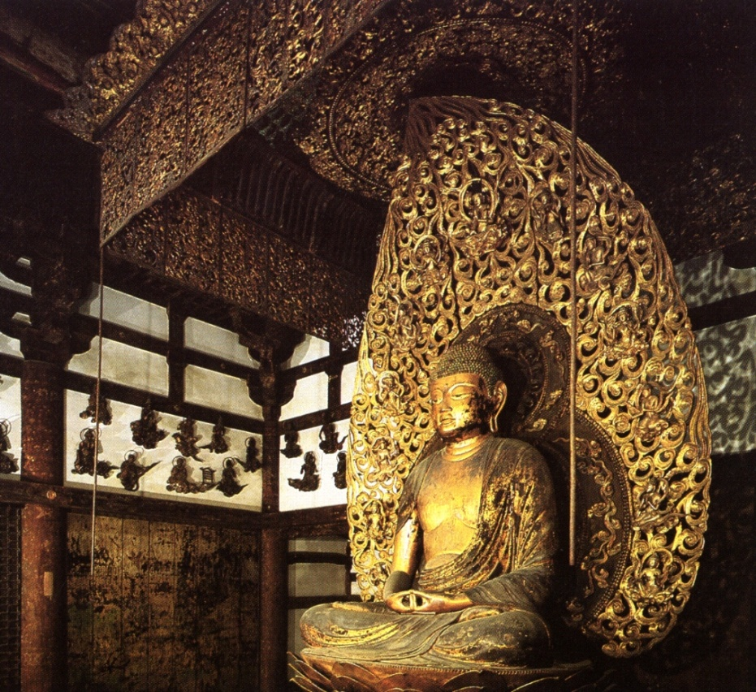
buddha Amida, Bjódóin

Slide 27
obdobie Kamakura
centrum krajiny premiestnené do mesta Kamakura (pri dnešnom Tokiu)
presun politickej moci z rúk cisárskeho rodu a dvorskej aristokracie do rúk vojenskej vrstvy
vojenská šľachta- samurajstvo
1185-1333
nové školy kamakurského buddhizmu- ľudový buddhizmus
jednoduchosť učenia a náboženskej praxe súčasne

Slide 28
buddhizmus obdobia Kamakura
      Škola čistej zeme (zakladateľ Hónen)- amidizmus
      Pravá škola čistej zeme (zakladateľ Šinran)- amidizmus
      Ničirenova škola (zakladateľ Ničiren)
      uctievanie Lotosovej sútry- považovaná za najvyššie, dokonalé učenie
      vzývanie mena Lotosovej sútry- daimoku- „namu mjóhó renge kjó“
      názov sútry- všeobsažný, zahŕňajúci v sebe podstatu Buddhovho učenia
      invokácia daimoku- dokonalá a dostatočná prax
      zen – importovaný z pevniny
              Eisai (zakladateľ) - škola Rinzai
              Dógen (zakladateľ) - škola Sótó

Slide 29
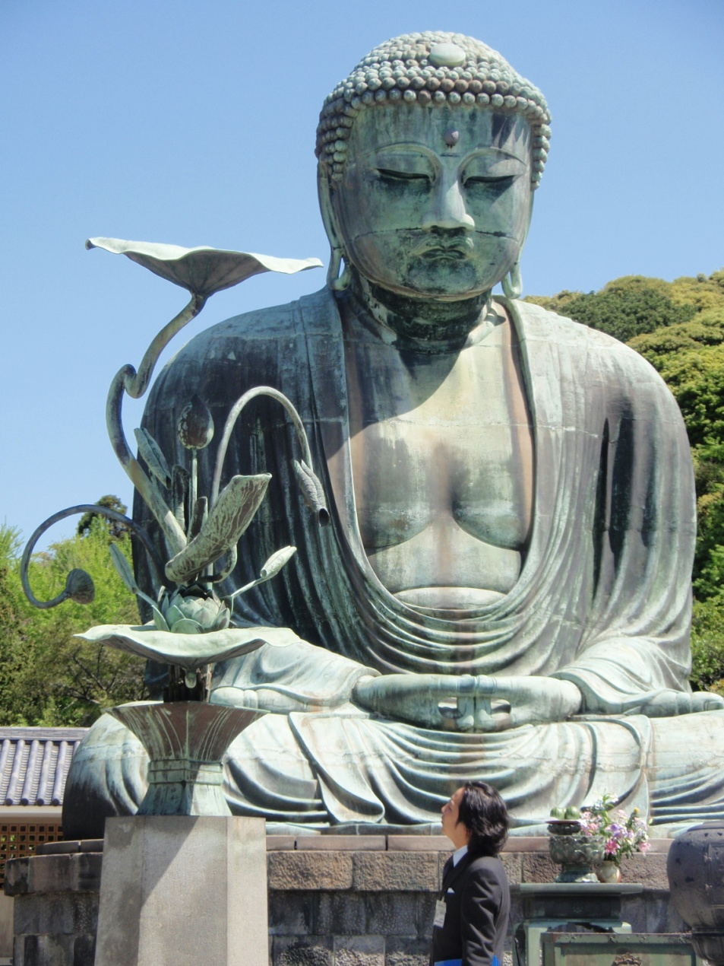
Kamakurský buddha
kamakurský daibucu- Veľký buddha v Kamakure
Amida buddha
postavený zo zdrojov vojenskej šľachty a verejnej zbierky
bez chrámu, bez hlavnej siene (chrám vyhorel, sieň zmietla tsunami)
buddha postavený v roku 1252

Slide 30
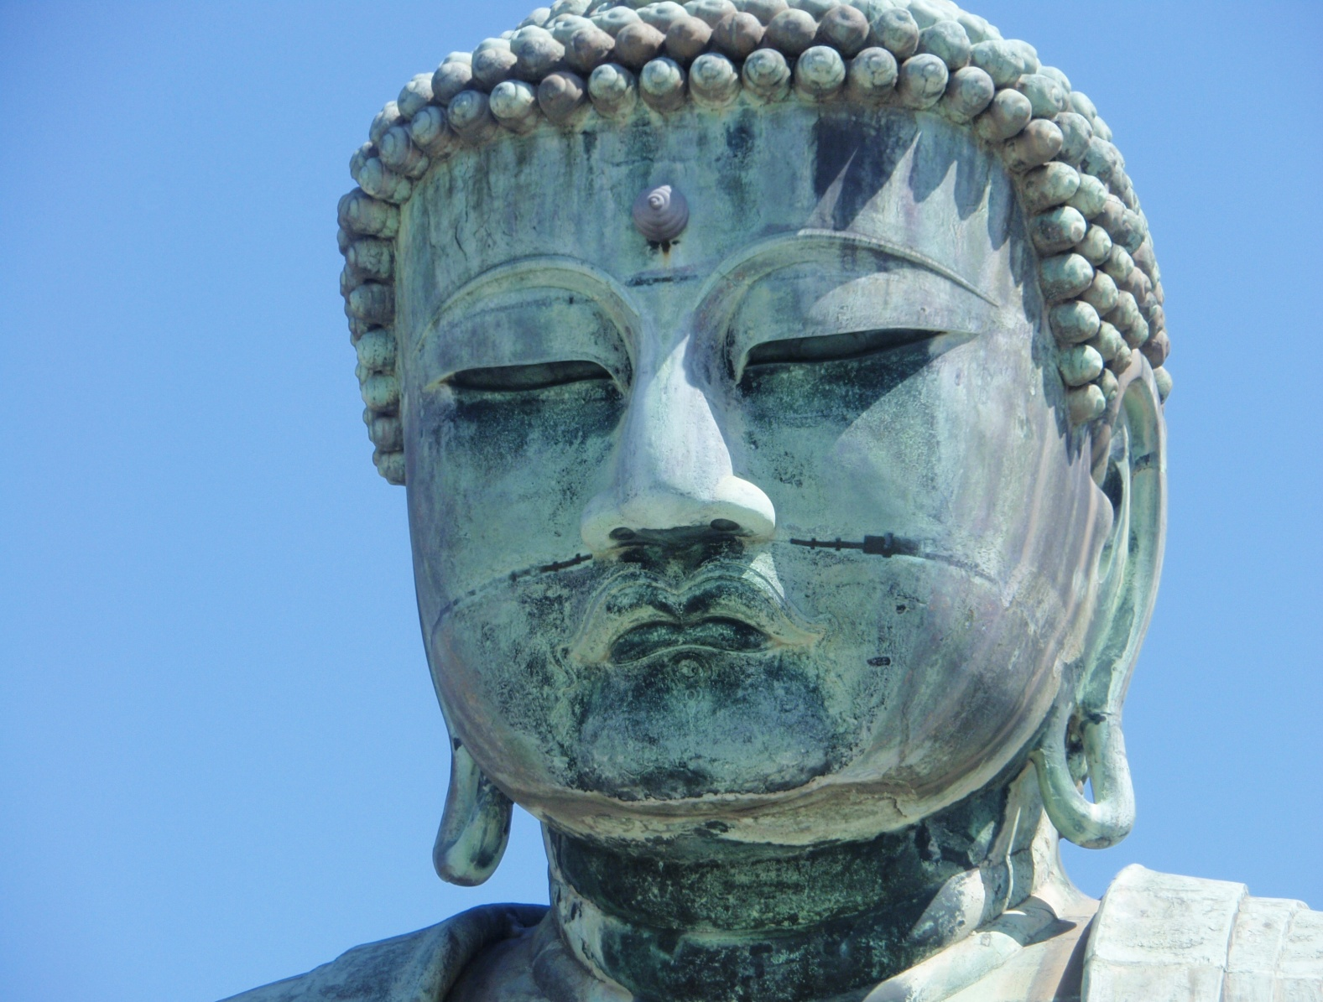
Kamakurský buddha Amida- detail tváre

Slide 31
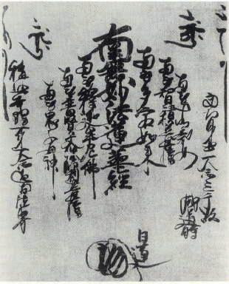
Ničirenova škola
uctievanie Lotosovej sútry ako najdokonalejšej podstaty, esencie Buddhovho učenia
kaligrafické zobrazenie nadpisu Lotosovej sútry- daimoku- formulka „namu mjóhó rengekjó“

Slide 32
zenové školy
škola RINZAI
zakladateľ mních Eisai
cestoval do Číny
priniesol zenové učenie v línii majstra Rinzai
dôležitosť meditačnej praxe kombinovanou s inými koncentračnými technikami
rozširovanie v hlavných mestách
podpora vysokej vojenskej šľachty
škola SÓTÓ
zakladateľ mních Dógen
cesta do Číny
dôraz na meditačnú prax a „len sedenie“, japonsky šikan taza
filozof a učenec
rozširovanie v provinciách, mimo hlavných centier
podpora nižšej vojenskej šľachty

Slide 33
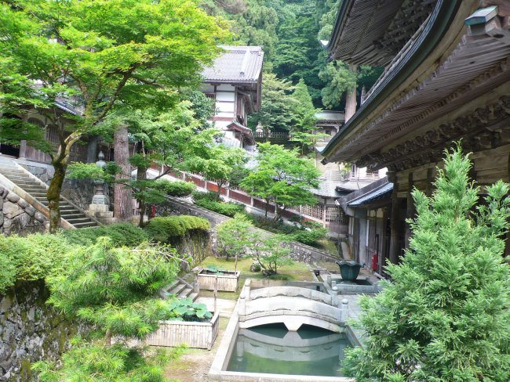
chrám Eiheidži- hlavný chrám školy Sótó

Slide 34
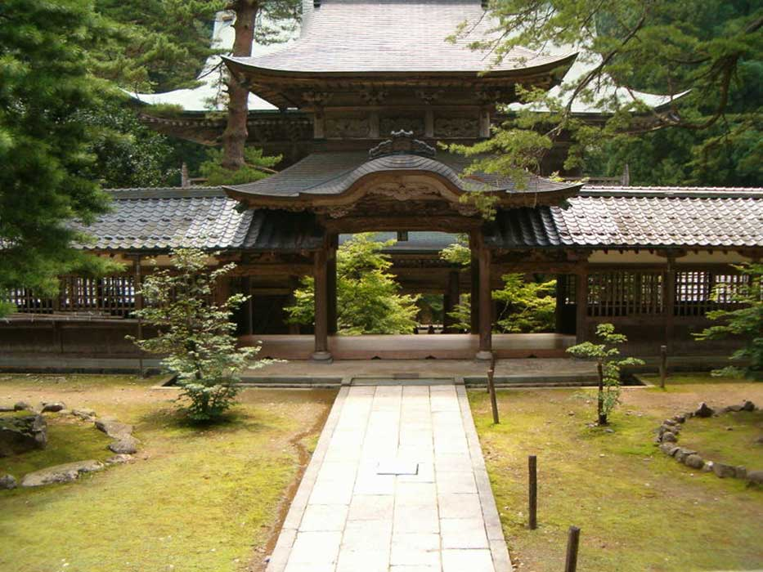
brána chrámu Eiheidži

Slide 35
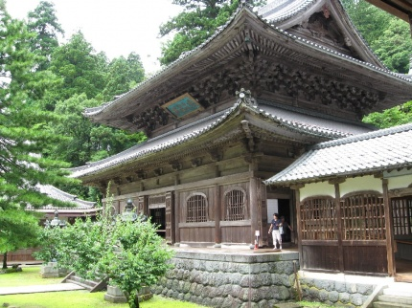
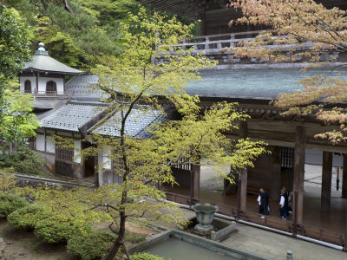
Eiheidži

Slide 36
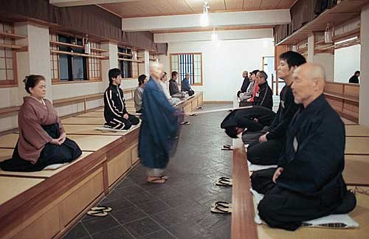
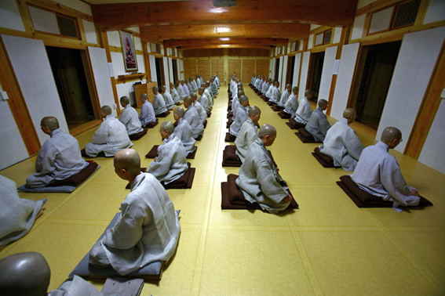
zenová meditácia v sede- zazen
Rinzai zazen- sedenie oproti sebe, čelom do miestnosti
Sótó zazen- sedenie čelom ku stene, chrbtom k sebe

Slide 37
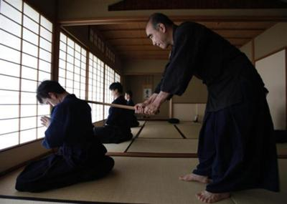
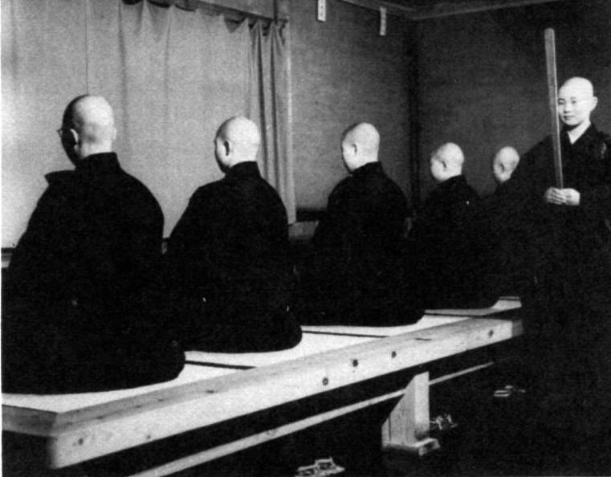
kjósaku

Slide 38
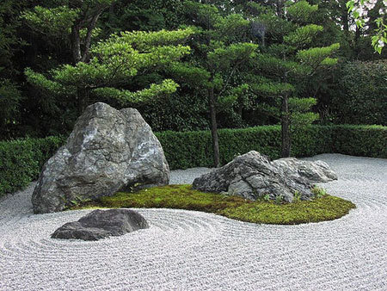
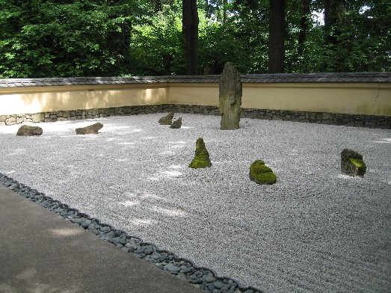
zenové záhrady- miesta poskytujúce priestor ku koncentrácii- zenovej praxi

Slide 39
Hannja šingjó- Srdcová sútra
(najkratšia sútra, vyjadruje esenciu Buddhovho učenia) http://www.youtube.com/watch?v=Ccy708RQ1DA

